Slide 1
高斯消元法 线性方程组求解&矩阵求逆

Slide 2
线性方程组求解

Slide 3
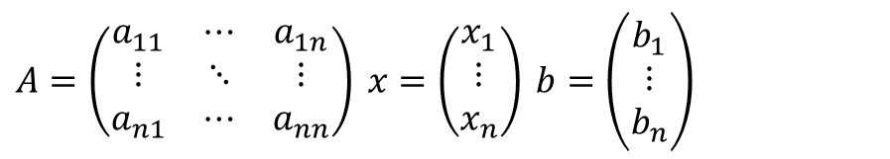

线性方程组求解
$对于$线性方程组$Ax=b$
其中A是系数矩阵，x是未知量向量，b是常数项
$A=\left(\begin{matrix}a_{11} & ⋯ & a_{1n} \\ ⋮ & ⋱ & ⋮ \\ a_{n1} & ⋯ & a_{nn}\end{matrix}\right) x=\left(\begin{matrix}x_{1} \\ ⋮ \\ x_{n}\end{matrix}\right) b=$ $\left(\begin{matrix}b_{1} \\ ⋮ \\ b_{n}\end{matrix}\right)$

Slide 4
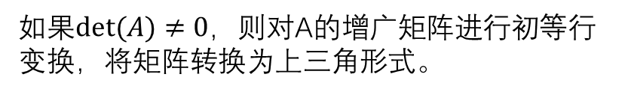
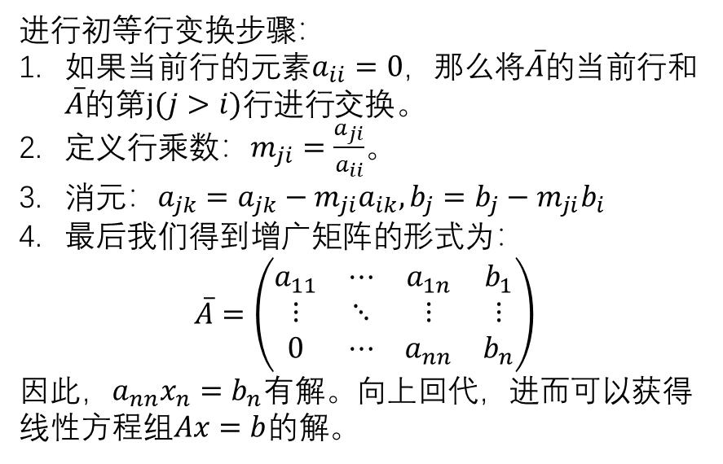
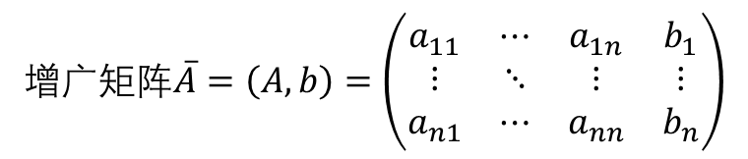
线性方程组求解
$对于$线性方程组$Ax=b$
进行初等行变换步骤：
如果当前行的元素$a_{ii}=0$，那么将$\overline{A}$的当前行和$\overline{A}$的第$j(j>i)行进行$交换。
定义行乘数：$m_{ji}=\frac{a_{ji}}{a_{ii}}$。
消元：$a_{jk}=a_{jk}−m_{ji}a_{ik},b_{j}=b_{j}−m_{ji}b_{i}$
最后我们得到增广矩阵的形式为：
$$\overline{A}=\left(\begin{matrix}a_{11} & ⋯ & a_{1n} & b_{1} \\ ⋮ & ⋱ & ⋮ & ⋮ \\ 0 & ⋯ & a_{nn} & b_{n}\end{matrix}\right)$$
因此，$a_{nn}x_{n}=b_{n}$有解。向上回代，进而可以获得线性方程组$Ax=b$的解。
如果$det⁡(A)≠0$，则对A的增广矩阵进行初等行变换，将矩阵转换为上三角形式。
增广矩阵$\overline{A}=\left(A,b\right)=\left(\begin{matrix}a_{11} & ⋯ & a_{1n} & b_{1} \\ ⋮ & ⋱ & ⋮ & ⋮ \\ a_{n1} & ⋯ & a_{nn} & b_{n}\end{matrix}\right)$

Slide 5
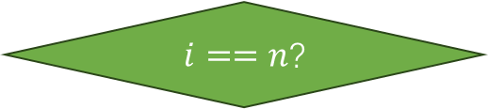
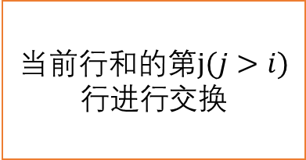

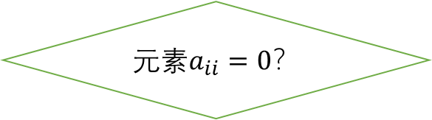


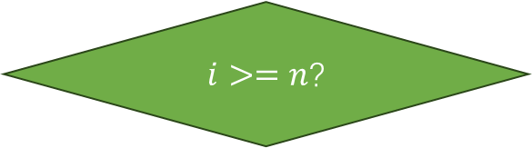
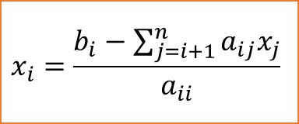
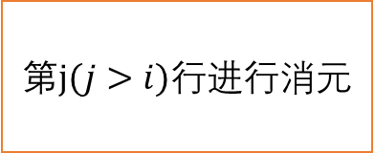
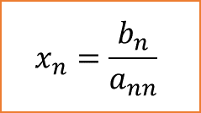
循环结束
$i>=n$?
是
否
元素$a_{ii}=0？$
是
$i==n$?
否
是
当前行和的第$j(j>i)行进行$交换
$$i++$$
$i>0$?
$$x_{n}=\frac{b_{n}}{a_{nn}}$$
否
$$i−−$$
否
第$j(j>i)行$进行消元
是
求解结束
$$x_{i}=\frac{b_{i}−\sum_{j=i+1}^{n}{a_{ij}x_{j}}}{a_{ii}}$$

Slide 6
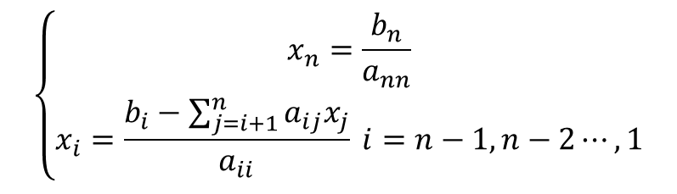
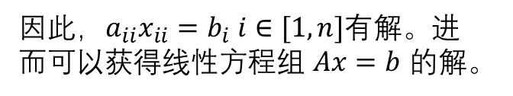
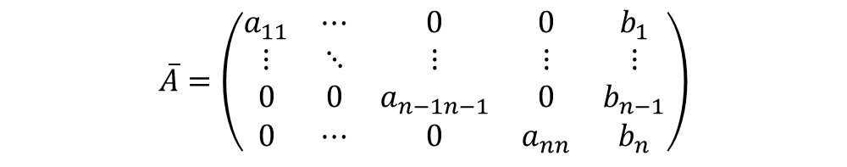
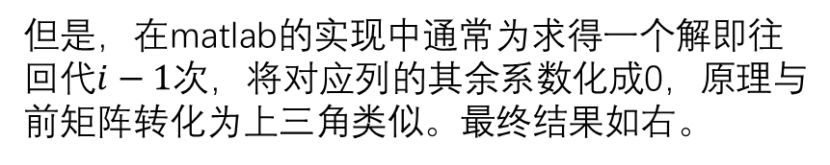
线性方程组求解
$对于$线性方程组$Ax=b，$数学上的解形式如下：
$$\left\{\begin{aligned}x_{n}=\frac{b_{n}}{a_{nn}} \\ x_{i}=\frac{b_{i}−\sum_{j=i+1}^{n}{a_{ij}x_{j}}}{a_{ii}} i=n−1,n−2⋯,1\end{aligned}\right.$$
$$\overline{A}=\left(\begin{matrix}a_{11} & ⋯ & 0 & 0 & b_{1} \\ ⋮ & ⋱ & ⋮ & ⋮ & ⋮ \\ 0 & 0 & a_{n−1n−1} & 0 & b_{n−1} \\ 0 & ⋯ & 0 & a_{nn} & b_{n}\end{matrix}\right)$$
但是，在matlab的实现中通常为求得一个解即往回代$i−1$次，将对应列的其余系数化成0，原理与前矩阵转化为上三角类似。最终结果如右。
因此，$a_{ii}x_{ii}=b_{i} i∈[1,n]$有解。进而可以获得线性方程组$Ax=b$的解。

Slide 7
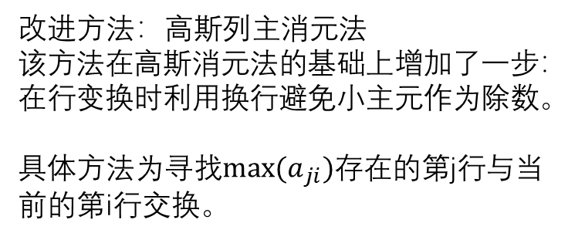
线性方程组求解
高斯消元法的弊端：如果在求行乘数时使用很小的数作为除数会导致解的精确度下降。
改进方法：高斯列主消元法
该方法在高斯消元法的基础上增加了一步：在行变换时利用换行避免小主元作为除数。
具体方法为寻找${max⁡(a}_{ji})$存在的第j行与当前的第i行交换。

Slide 8
矩阵求逆

Slide 9


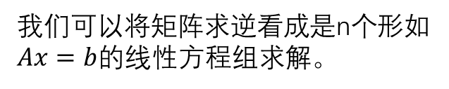
矩阵求逆
不妨假设矩阵$A$的逆存在，对于$AA^{−1}=I$
$$A=\left(\begin{matrix}a_{11} & ⋯ & a_{1n} \\ ⋮ & ⋱ & ⋮ \\ a_{n1} & ⋯ & a_{nn}\end{matrix}\right)A^{−1}=\left(\begin{matrix}a_{11}^{′} & ⋯ & a_{1n}^{′} \\ ⋮ & ⋱ & ⋮ \\ a_{n1}^{′} & ⋯ & a_{nn}^{′}\end{matrix}\right)I=\left(\begin{matrix}1 & ⋯ & 0 \\ ⋮ & ⋱ & ⋮ \\ 0 & ⋯ & 1\end{matrix}\right)$$
$$A$$
$$b$$
$$x$$
我们可以将矩阵求逆看成是n个形如$Ax=b$的线性方程组求解。

Slide 10
矩阵求逆
判断矩阵的逆是否存在
计算行列式的值：如果行列式不为零，则矩阵是可逆的；如果行列式为零，则矩阵是奇异的，即不可逆。
在高斯消元过程中，检查是否有任何一行全为零。如果有，还需要检查这一行是否与其他行线性相关。如果线性相关，则矩阵不可逆。

